Slide 1
Riconsiderare il burnout come crollo nelle relazioni tra le persone e i loro ambienti di lavoro
Michael P Leiter, PhD
Professore Onorario di Psicologia Organizzativa, Deakin University
Professore Emerito,
Acadia University
Presidente, Michael Leiter & Associates
Leiter.cord@gmail.com
MPleiter.com

Slide 2
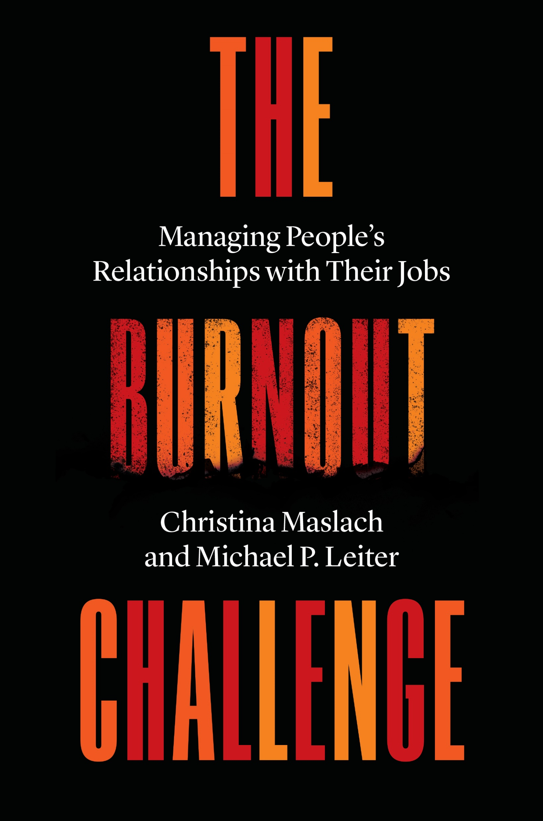
Cos’è il burnout?
E cosa non è il burnout?

Slide 3
Esaurimento
Inefficacia
Cinismo
MBI
Mindgarden.com

Slide 4
Burnout
Carico di lavoro
Esaurimento
Inefficacia
Cinismo
Controllo
Riconoscimento
Integrazione sociale
Equità
Valori
Areas of Worklife Scale
Scala delle aree della vita lavorativa

Slide 5
Coinvolto
Carico di lavoro
Efficacia
Coinvolgimento
Energia
Controllo
Riconoscimento
Integrazione sociale
Equità
Valori

Slide 6
Carico di lavoro
Esaurimento
Inefficacia
Cinismo
Controllo
Inefficace
Riconoscimento
Integrazione sociale
Equità
Valori

Slide 7
Sovraccaricato
Carico di lavoro
Esaurimento
Inefficacia
Cinismo
Controllo
Riconoscimento
Integrazione sociale
Equità
Valori

Slide 8
Disinteressato
Carico di lavoro
Esaurimento
Inefficacia
Cinismo
Controllo
Riconoscimento
Integrazione sociale
Equità
Valori

Slide 9
Burnout
Carico di lavoro
Esaurimento
Inefficacia
Cinismo
Controllo
Riconoscimento
Integrazione sociale
Equità
Valori

Slide 10
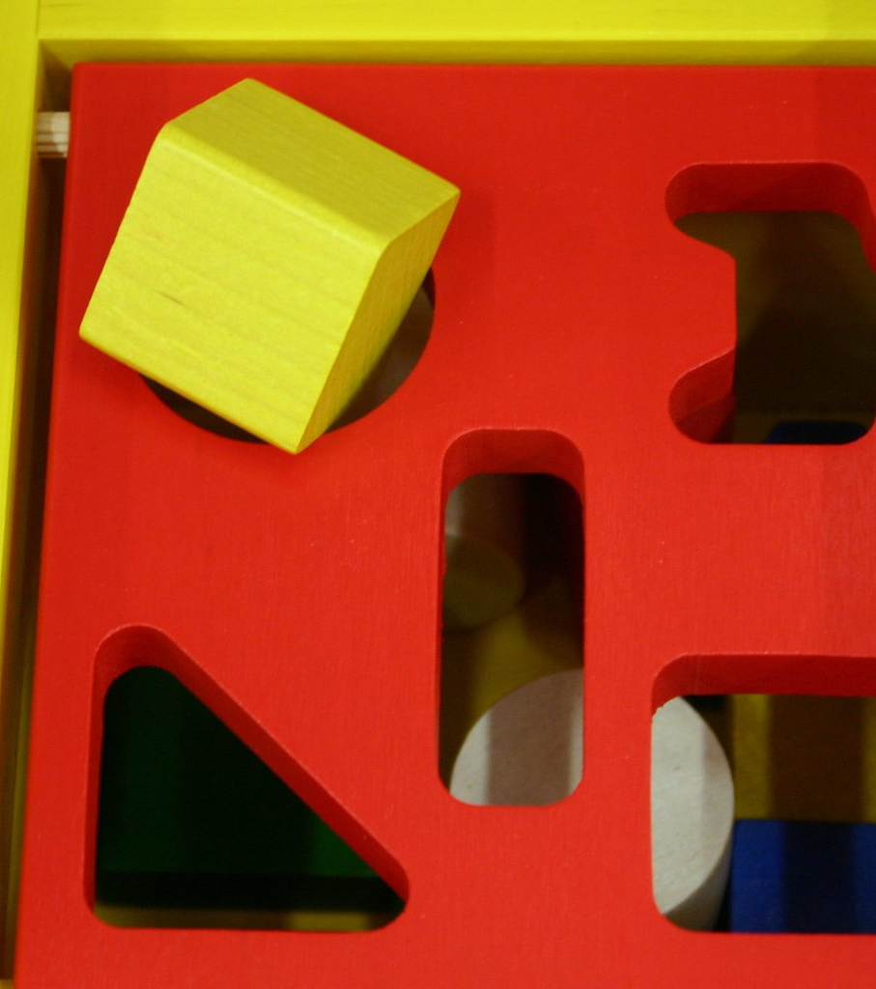
Che cosa conduce al burnout?
Carico di lavoro
Controllo
Riconoscimento
Integrazione sociale
Equità
Mancate corrispondenze
Valori

Slide 11
Aree della vita lavorativa
Coinvolto
Inefficace
Sovraccaricato
Disinteressato
Carico di lavoro
Controllo
Riconoscimento
Int. sociale
Equità
Valori

Slide 12
Aree della vita lavorativa
Coinvolto
Inefficace
Sovraccaricato
Disinteressato
Carico di lavoro Controllo Riconoscimento Int. sociale Equità Valori

Slide 13
Aree della vita lavorativa
Coinvolto
Inefficace
Disinteressato
Sovraccaricato
Carico di lavoro Controllo Riconoscimento Int. sociale Equità Valori

Slide 14
Aree della vita lavorativa
Coinvolto
Inefficace
Sovraccaricato
Disinteressato
Carico di lavoro Controllo Riconoscimento Int. sociale Equità Valori

Slide 15
Aree della vita lavorativa
Coinvolto
Sovraccaricato
Inefficace
Disinteressato
Carico di lavoro Controllo Riconoscimento Incl. sociale Equità Valori

Slide 16
Riepilogo
Coinvolto vs. Burnout: Visioni opposte
Sovraccaricato vs. Burnout: Carico di lavoro come unica preoccupazione
Sovraccaricato vs. Disinteressato: Carico di lavoro vs. Questioni generali relative alla vita lavorativa
Inefficace vs. Coinvolto: Indifferente vs. Visioni positive
Aree della vita lavorativa
Coinvolto Inefficace Sovraccaricato Disinteressato
Carico di lavoro Controllo Riconoscimento Int. sociale Equità Valori

Slide 17
Il burnout durante la pandemia
Esaurimento e cinismo più elevati
Rispetto ai sondaggi prepandemia
Maggiore vulnerabilità relativa alla pandemia
Specializzandi, medici in formazione
Infermieri
Contatto diretto con pazienti COVID
Rischio di contatto
Stress emotivo per la sofferenza dei pazienti
Diminuzione dell’efficacia con alcune guarigioni
Lasalvia, A., Amaddeo, F., Porru, S., Carta, A., Tardivo, S., Bovo, C., ... & Bonetto, C. (2021). Livelli di burn-out tra gli operatori sanitari durante la pandemia di COVID-19 e fattori associati: uno studio trasversale in un ospedale terziario di un'area altamente colpita dell'Italia nord-orientale. BMJ open, 11(1), e045127.

Slide 18
Il burnout durante la pandemia
Carico di lavoro
Maggiori richieste
Orari lavorativi più lunghi
Controllo
Mancanza di protocolli
Incertezza
Riconoscimento
Minor successo del trattamento
Routine sconvolta
Integrazione sociale
DPI, barriere di distanziamento
Isolamento al di fuori del lavoro
Equità
Motivazioni per l’azione
Mancanza di preparazione
Valori
Mansioni non produttive
Lavoro al di fuori delle competenze
Zhou, A. Y., Hann, M., Panagioti, M., Patel, M., Agius, R., Van Tongeren, M., ... & Bower, P. (2022). Studio trasversale che esplora l'associazione tra fattori di stress e burnout nei medici in formazione durante la pandemia di COVID-19 nel Regno Unito. Journal of Occupational Health, 64(1), e12311.

Slide 19
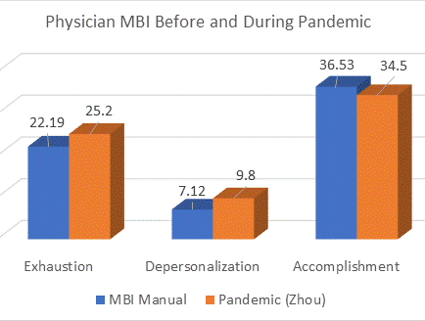
Contrasto
BMI dei medici prima e durante la pandemia
Esaurimento
Depersonalizzazione
Realizzazione
Manuale MBI
Pandemia (Zhou)

Slide 20
Prevenire e alleviare
Politica
Team
Persona

Slide 21
Griglia d’azione
 | Individuo | Lavoro di gruppo | Politica
Energia
Coinvolgimento
Efficacia

Slide 22
Regolazione del ritmo e guarigione
 | Individuo | Lavoro di gruppo | Politica
Energia
Coinvolgimento
Efficacia

Slide 23
Migliorare la resilienza personale
Resilienza mentale
Resilienza fisica
Mindfulness
Condivisione di esperienze
Cultura della riconoscenza
Esercizio fisico, movimento
Nutrizione
Sonno sufficiente

Slide 24
Delegare e condividere
 | Individuo | Lavoro di gruppo | Politica
Energia
Coinvolgimento
Efficacia

Slide 25
Profili e dinamiche sociali
Coinvolto
Differenza dalla media
Civiltà Inciviltà
Responsabile Collega Se stesso
Responsabile Collega Se stesso

Slide 26
Rafforzare una cultura del rispetto e del coinvolgimento (SCORE)
Focus sulle relazioni tra gruppi di lavoro
Programma strutturato e guidato
Miglioramento degli incontri quotidiani
Aumento della percentuale di rispetto
Civiltà dei colleghi
Differenza SD dalla media
Prima Dopo
Controllo SCORE

Slide 27
Impatto sul burnout e sulla salute mentale
Cinsimo
Indice salute mentale
Differenza SD dalla media
Differenza SD dalla media
Prima Dopo
Prima Dopo
Controllo SCORE
Controllo SCORE

Slide 28
KPI qualitativi prima di quelli quantitativi
 | Individuo | Lavoro di gruppo | Politica
Energia
Coinvolgimento
Efficacia

Slide 29
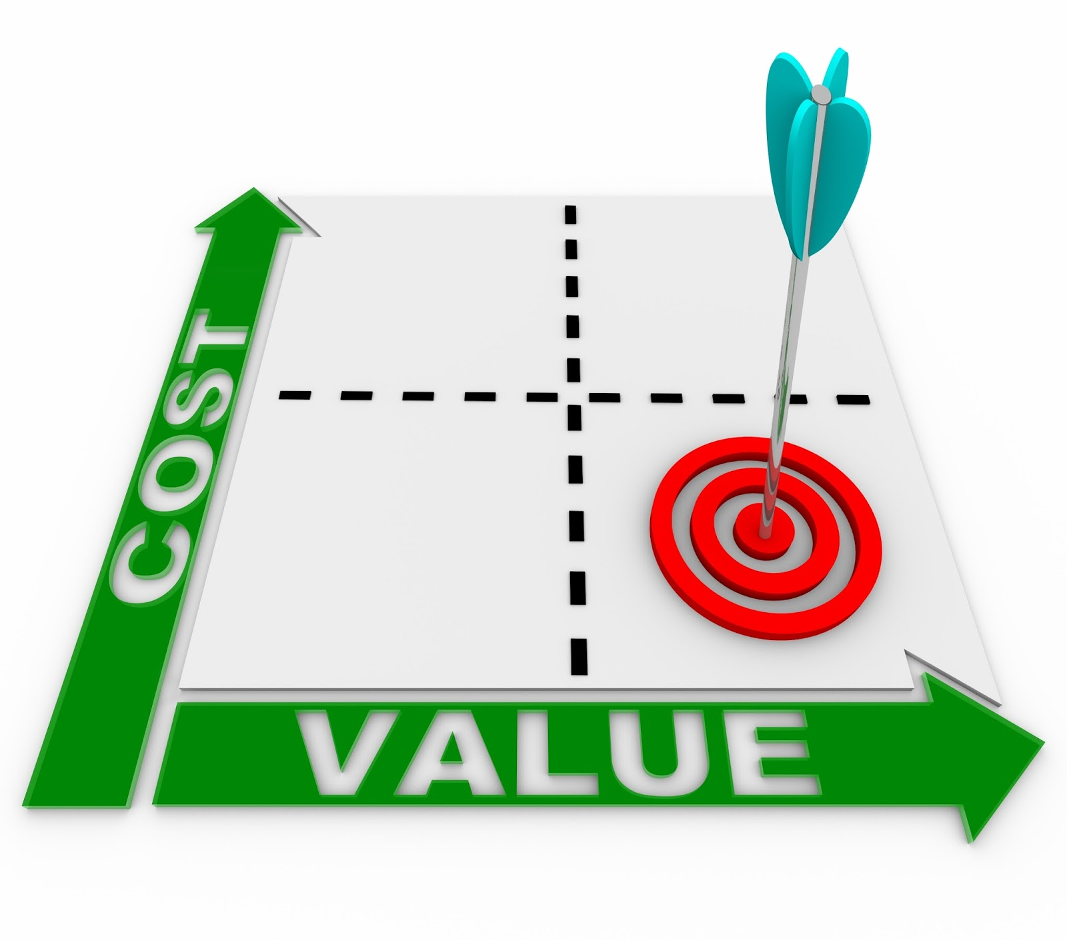
Sanità basata sul valore
Valutare le riduzioni dei costi in rapporto al miglioramento del paziente
Riconsiderare i ruoli del team medico
Riflettere sulle opzioni di trattamento
Riconoscere i valori del paziente
Teisberg, E., Wallace, S., & O’Hara, S. (2020). Definire e implementare l'assistenza sanitaria basata sul valore: un quadro strategico. Medicina accademica, 95(5), 682.
COSTO
VALORE

Slide 30
Riconoscenza e rispetto
 | Individuo | Lavoro di gruppo | Politica
Energia
Coinvolgimento
Efficacia

Slide 31
Accogliere una congruenza di valori più ampia
 | Individuo | Lavoro di gruppo | Politica
Energia
Coinvolgimento
Efficacia

Slide 32
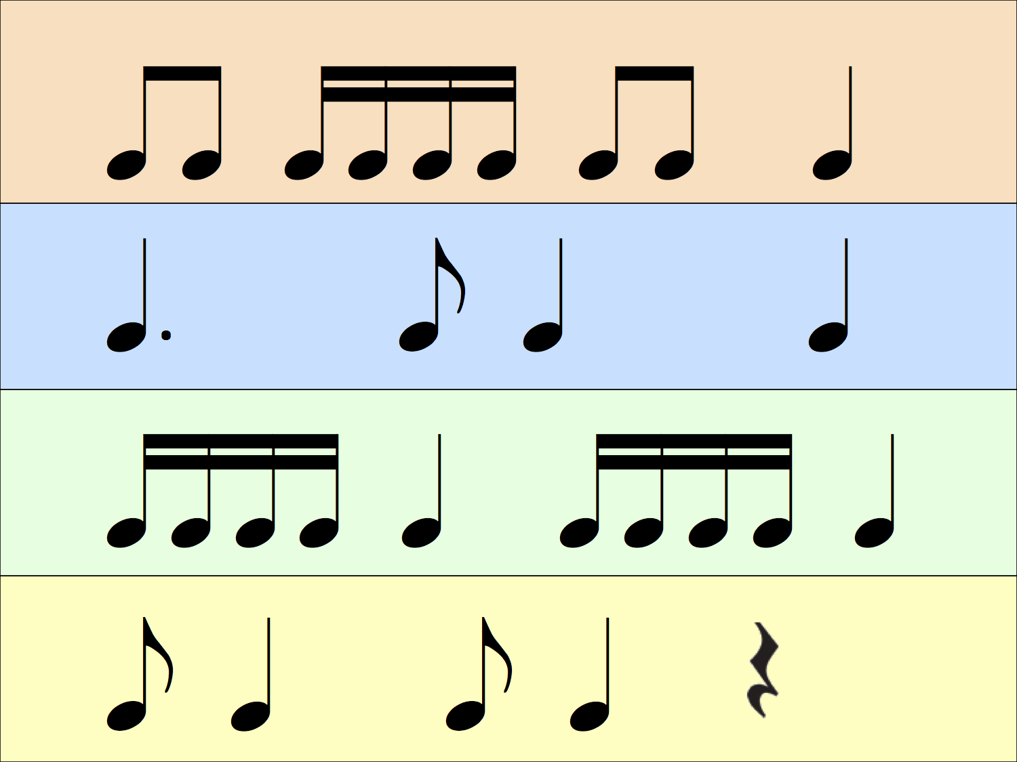
Cultura sostenibile
Equilibrio
Ritmo
Unità

Slide 33
Picchi di richieste e relativi rischi
Carico di lavoro
Controllo
Equilibrato
Guarigione intensa
Protocolli di sicurezza serrati
Ritmo
Creare periodi a bassa intensità
Enfatizzare le vittorie
Unità
Consenso
Ravvivare la missione
Riconoscimento
Equità
Integrazione sociale
Valori

Slide 34
Cultura lavorativa
Equilibrata
Dare voce a tutti
Regole di base personalizzate
Ritmo
Enfatizzare la civiltà
Struttra delle sessioni
Unità
Rafforzare una cultura della condivisione
Valore chiave del rispetto
Integrazione sociale
Valori

Slide 35
Reattività
Consapevolezza
Iniziativa
Azione
Notes:
Preventing and alleviating burnout is tough.
It requires changing something important.
Doing so generates resistance because important things were made that way for a reason.
This historical moment provides an opportunity to change something important,
Because the pandemic has disrupted so much about work.
The system is a bit off its balance.
But only a bit off balance, so proceed with determination.

Slide 36
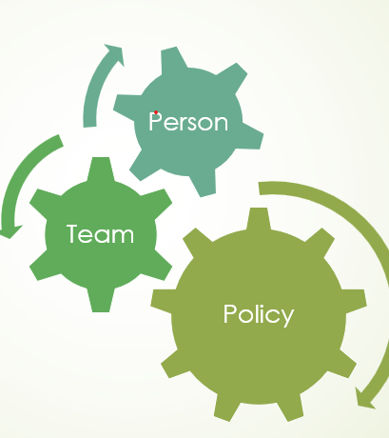
Una vita lavorativa sostenibile
MPLeiter.com
Leiter.cord@gmail.com
Persona
Politica
Notes:
The challenge of flexibility is that it requires insight and sound judgement.

